Slide 1
«Политическая культура как структурный элемент гражданской позиции»
Лекция 2

Slide 2
Политическая культура как структурный элемент гражданской позиции
1. Понятие, сущность, отличительные черты политической культуры.
2. Структура и функции политической культуры.
3. Формирование политической культуры.
4. Политические идеологии: консерватизм, либерализм, радикализм.
5. Понятие политической партии, ее признаки.
6. Типы и классификация политических партий.
7. Концепции и виды политической партии.
8. Роль политической партии в жизни общества
9. Функции политической партии.
10. Типы и типология партийных систем

Slide 3
Понятие «политическая культура» было введено в научный оборот в середине XX в. американскими политологами X. Файнером при изучении систем правления европейских государств и Г. Алмондом, который первым предложил научную концепцию политической культуры.

Slide 4
В современной учебной и справочной литературе понятие «политическая культура» определяется как:
система политических представлений;
как система политических ценностей, влияющих на политическое поведение;
как показатель уровня развития политических отношений; как духовный код (мета - программа) политической деятельности.

Slide 5
Политическая культура — совокупность типичных для конкретного общества форм и образцов поведения людей в публичной сфере, воплощающих их ценностные представления о смысле и целях развития мира политики и закрепляющих устоявшиеся в социуме нормы и традиции взаимоотношения государства и общества;
Политическая культура - уровень, характер и содержание политических знаний и навыков граждан, влияющих на их политическое поведение и участие в общественно-политической жизни;

Slide 6
Политическая культура – совокупность элементов и феноменов сознания, культуры в целом, политического поведения, формирования и функционирования государства и политических институтов, обеспечивающих воспроизводство политической жизни общества, политического процесса;
Политическая культура – совокупность наиболее устойчивых форм, «духовных кодов» политического поведения, свидетельствующих о степени усвоения общепризнанных норм и традиций государственной жизни.

Slide 7
Выделяют четыре компонента политической культуры:
Познавательный — это знания о политической системе общества, политических институтах, власти, механизмах принятия решений и т.д..
Оценочный — это критерии, с помощью которых личность вырабатывает собственную оценку политических событий и процессов.
Эмоциональный — это эмоциональное отношение человека к событиям политической жизни и к участию в ней.
Поведенческий — это действия, которые совершает человек как участник политической жизни (принимает участие в выборах, митингах, состоит в политических партиях, участвует в органах местного самоуправления и т.п.).

Slide 8
Понятие политической культуры
В широком смысле политическую культуру можно рассматривать как исторически качественную характеристику политической сферы общества, включающую уровень развития субъекта политики, его политическую деятельность и результаты этой деятельности, «опредмеченные» в соответствующих общественно-политических институтах и отношениях
В узком смысле под ней понимается комплекс представлений той или иной социально-политической общности о мире политики, определяет и предписывает нормы поведения и «правила игры» в политической сфере.

Slide 9
Функции политической культуры:
идентификация (понимание своей принадлежности к определенной группе);
интеграция / дезинтеграция (люди с одним уровнем политической культуры склонны к интеграции, с разными уровнями — к дезинтеграции на уровне как государства, так и международных отношений);
адаптация (политическая культура дает возможности приспособления к меняющейся политической системе общества);
социализация (в процессе коммуникации между людьми происходит обмен политическими знаниями, ценностями, установками и другими компонентами политической культуры, что способствует становлению личности

Slide 10
Социальные и политические функции политическая культуры
ценностно-нормативные — создание общих «правил игры» в политической сфере общества;
идентификации и интеграции — понимание общей принадлежности к определенной социальной группе или обществу в целом;
нормативно-регулятивные — выработка определенных норм и стилей политического поведения, способов защиты гражданами своих интересов и осуществления контроля за властью;
мотивационная — способность выбора определенных мотивов своей политической активности (пассивности);
социализации — усвоение основных элементов политической культуры, приобретение социальных и политических качеств, дающих индивиду возможность свободно ориентироваться и функционировать в политической сфере;
коммуникативные — обеспечение взаимодействия всех субъектов и участников политического процесса на базе общих норм, ценностей, символов, образцов смыслового восприятия политических явлений.

Slide 11
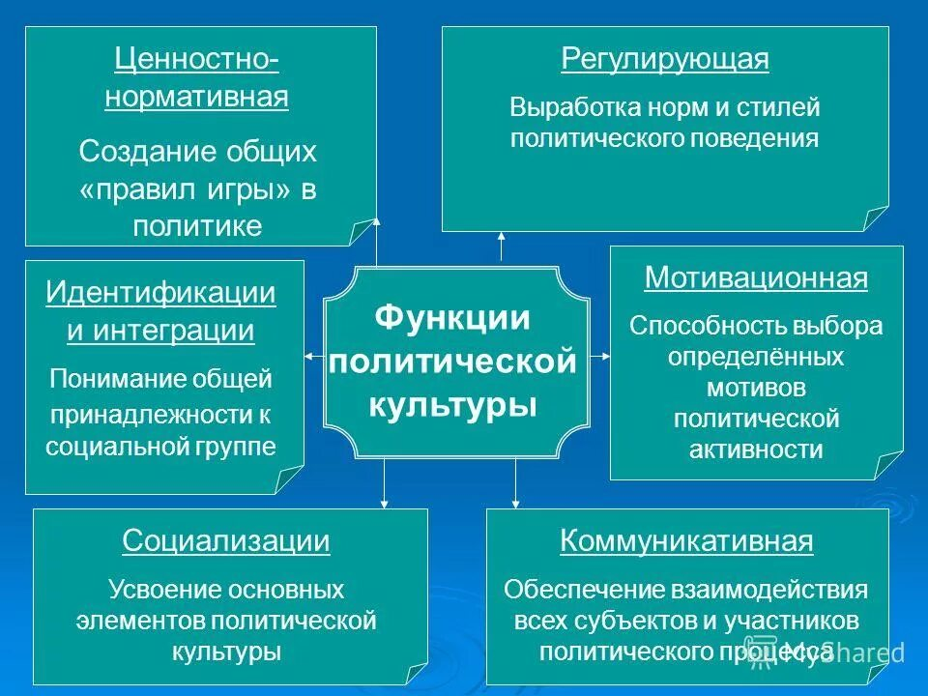

Slide 12
Структура политической культуры
Политическая культура представляет собой сложное явление, состоящее из взаимосвязанных компонентов. ценностно-нормативный — политические чувства, ценности, идеалы, убеждения, нормы, правила;
познавательный — политические знания, способы политического мышления, умения, навыки;
оценочный — отношение к политическому режиму, к политическим явлениям, событиям, лидерам;
установочный — устойчивые личные ориентиры поведения, ориентация на определенные действия в тех или иных условиях;
поведенческий — готовность к тем или иным действиям в определенной ситуации, а при необходимости — участие в соответствующих действиях.

Slide 13
Кроме компонентов, можно выделить также уровни политической культуры:
мировоззренческий — представления о политике и ее различных аспектах;
гражданский — определение своего политического статуса в соответствии с существующими возможностями;
политический — определение своего отношения к политическому режиму, к своим союзникам и оппонентам.

Slide 14
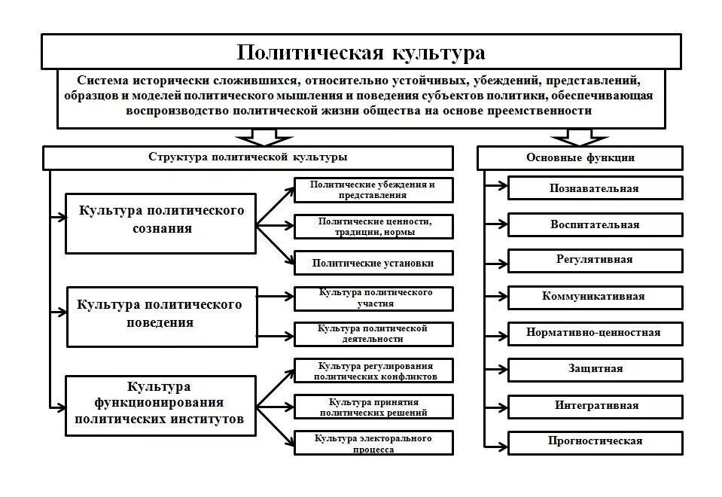

Slide 15
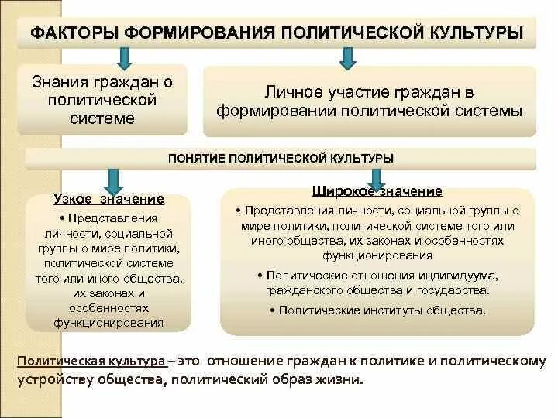

Slide 16
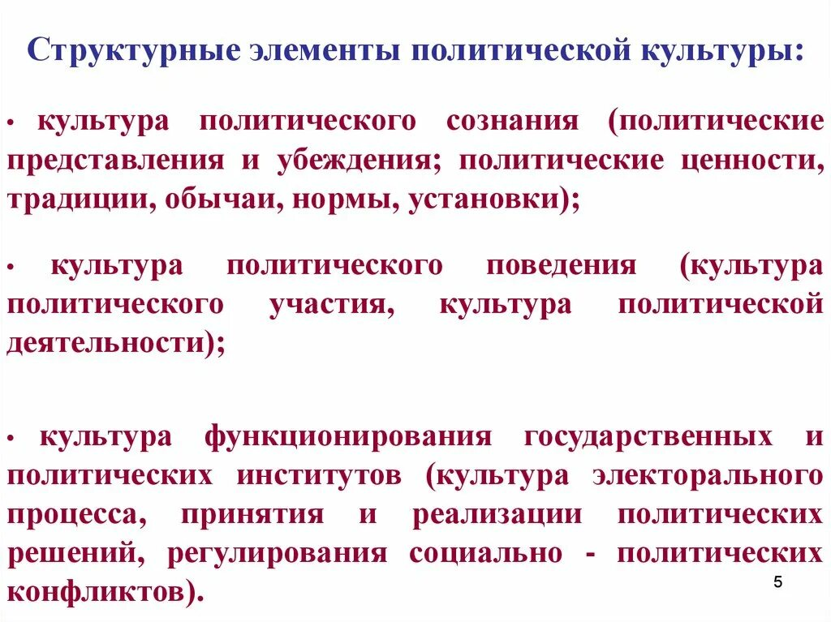

Slide 17
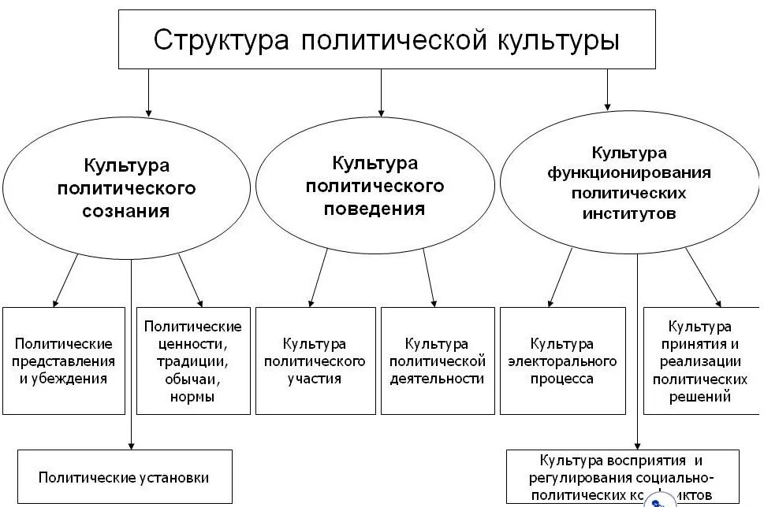

Slide 18
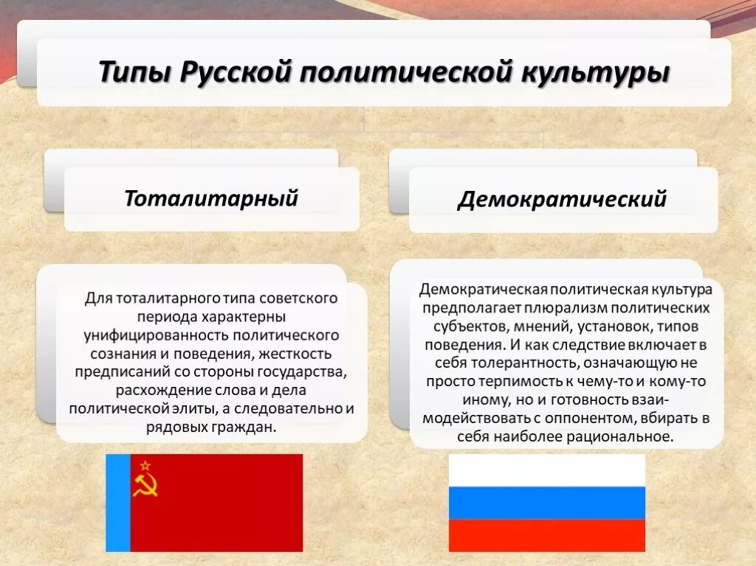

Slide 19
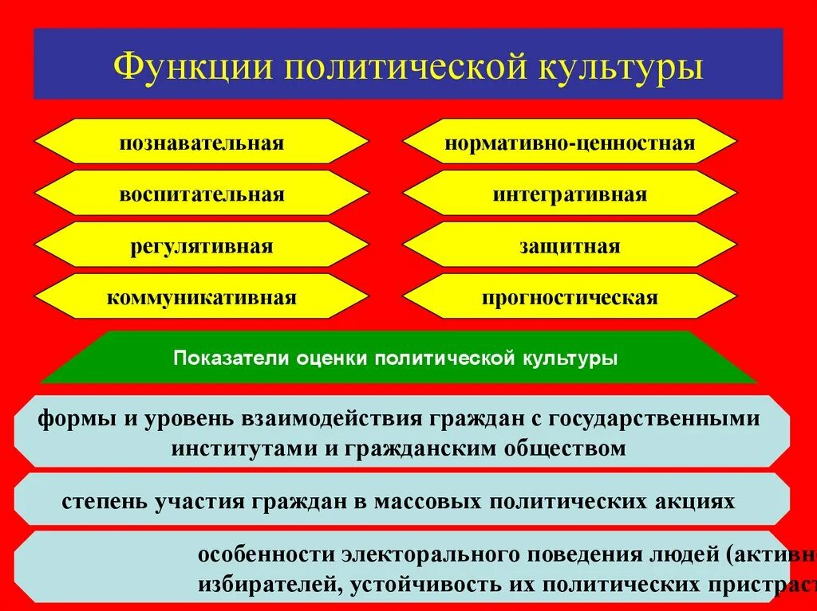

Slide 20
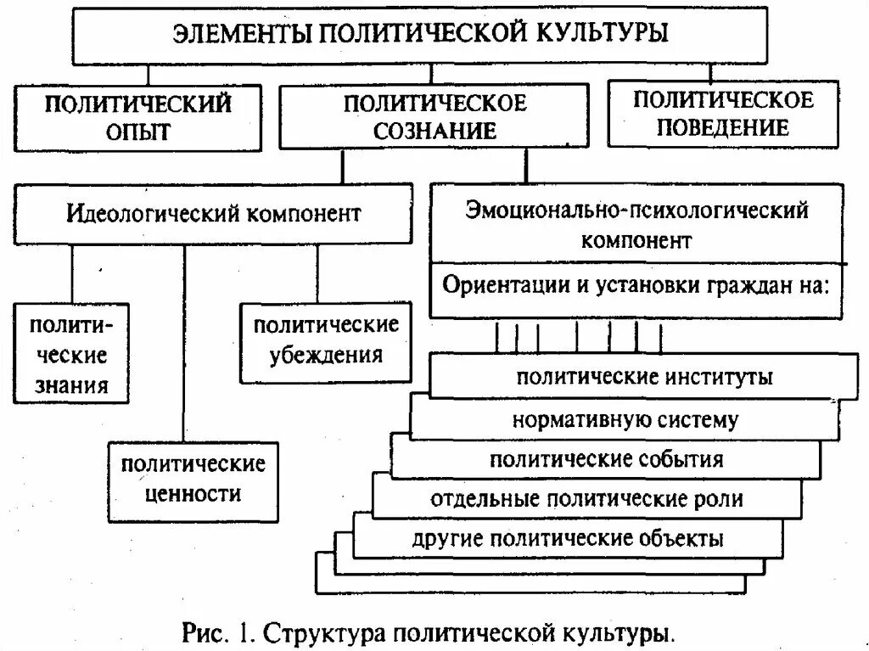

Slide 21
Формирование политической культуры
В формировании политической культуры участвуют общественные организации, в первую очередь политические партии.
Они закладывают идеологические основы политического мышления и поведения, формируют тип отношения граждан к политическим объединениям и партийной системе.
Участвует в создании политической культуры и церковь. Особенно велика ее роль в странах, где большинство граждан — верующие.
За последнее столетие существенно возросла роль средств массовой информации.

Slide 22
Политическая идеология предстает собой комплекс идей, систему взглядов и ценностных ориентаций, связанных с проектами обустройства (переустройства) общественной жизни на тех или иных мировоззренческих началах.
Консерватизм — политическая идеология, ориентирующаяся на сохранение и поддержание исторически сформировавшихся форм государственной и общественной жизни, в первую очередь морально правовых ее оснований, воплощенных в нации, религии, семье, собственности. Современные разновидности консерватизма: традиционализм; либертаризм (Либертариа́нство — совокупность политических философий и движений, поддерживающих свободу как основной принцип) ; неоконсерватизм.
Либерализм — совокупность идейно-политических течений, политических и экономических программ, ставящих целью ликвидацию или смягчение различных форм государственного и общественного принуждения по отношению к индивиду.
Радикализм характеризуется как стремление к решительным действиям в политике. Левый радикализм — идейные течения, выступающие с критикой капиталистической системы и предполагающие формирование революционным или эволюционным путем новых общественных отношений и политических институтов. Представлен: социал-демократизмом, социализмом, марксизмом и анархизмом.
Правый радикализм — форма резкого неприятия, отрицания общественных норм и правил в Анархизм — идейно-политическое течение леворадикального типа, главной чертой которого является отрицание всякой государственной власти, авторитета, порядка, дисциплины. Разновидности правого радикализма: расизм, фашизм и неофашизм, псевдолевый экстремизм.

Slide 23
Консерватизм — политическая идеология, ориентирующаяся на сохранение и поддержание исторически сформировавшихся форм государственной и общественной жизни, в первую очередь морально правовых ее оснований, воплощенных в нации, религии, траке, семье, собственности.
Современные разновидности консерватизма: традиционализм; либертаризм (Либертариа́нство — совокупность политических философий и движений, поддерживающих свободу как основной принцип) ;
неоконсерватизм.

Slide 24
Либерализм — совокупность идейно-политических течений, политических и экономических программ, ставящих целью ликвидацию или смягчение различных форм государственного и общественного принуждения по отношению к индивиду. В основе консерватизма лежат идеи незыблемости естественным образом сложившегося порядка вещей, естественной иерархии и привилегий определенного слоя населения, моральных принципов, лежащих в основе семьи, религии, собственности.

Slide 25
Радикализм характеризуется как стремление к решительным действиям в политике.
Левый радикализм — идейные течения, выступающие с критикой капиталистической системы и предполагающие формирование революционным или эволюционным путем новых общественных отношений и политических институтов. Представлен: социал-демократизмом, социализмом, марксизмом и анархизмом.
Правый радикализм — форма резкого неприятия, отрицания общественных норм и правил в Анархизм — идейно-политическое течение леворадикального типа, главной чертой которого является отрицание всякой государственной власти, авторитета, порядка, дисциплины.

Slide 26
Основные черты и разновидности правого радикализма:
расизм (как совокупность воззрений о физической и психологической неравноценности человеческих рас и о решающем влиянии расовых различий на человеческую историю и культуру)
фашизм и неофашизм (как идеология и политика тоталитарного типа, противопоставляющая институтам и ценностям демократии так называемый новый порядок и предельно жесткие средства его утверждения, включая массовый террор, шовинизм, переходящую в геноцид ксенофобию и т.д.)
псевдолевый экстремизм (революционаризм) (как радикальное движение в форме политического экстремизма и террора в качестве основного средства борьбы за достижение поставленных целей). Эта разновидность правового радикализма в современных условиях приняла форму международного терроризма, и представляет собой одну из наиболее острых глобальных угроз человечеству.

Slide 27
Политическая партия — это непрерывно действующая организация, существующая как на национальном, так и на местном уровнях, нацеленная на получение и отправление власти и стремящаяся с этой целью к широкой массовой поддержке.
Партии объединяют наиболее активных представителей социальных групп, имеющих схожие идейно-политические взгляды и стремящихся к государственной власти.

Slide 28
Признаками партии являются:
наличие местных отделений (первичных организаций), поддерживающих регулярные связи с национальным руководством;
направленность на завоевание политической власти и распоряжение ею (группы, которые не ставят такой цели, называют группами давления);
наличие народной поддержки, добровольность членства;
наличие общей идеологии, цели и стратегий, выраженных в политической программе.

Slide 29
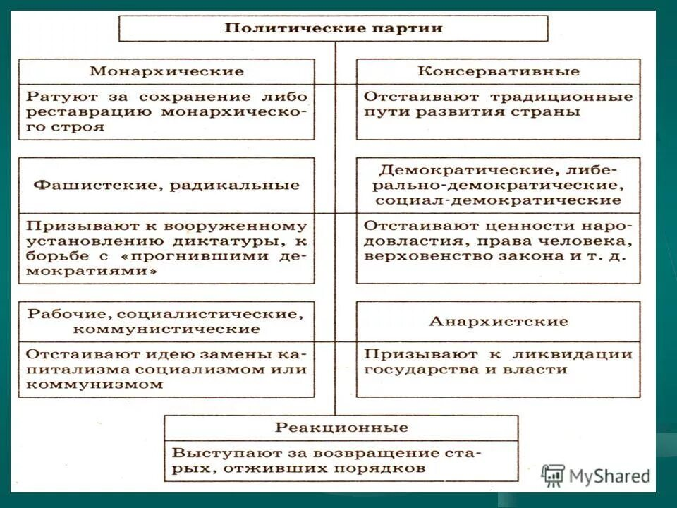

Slide 30
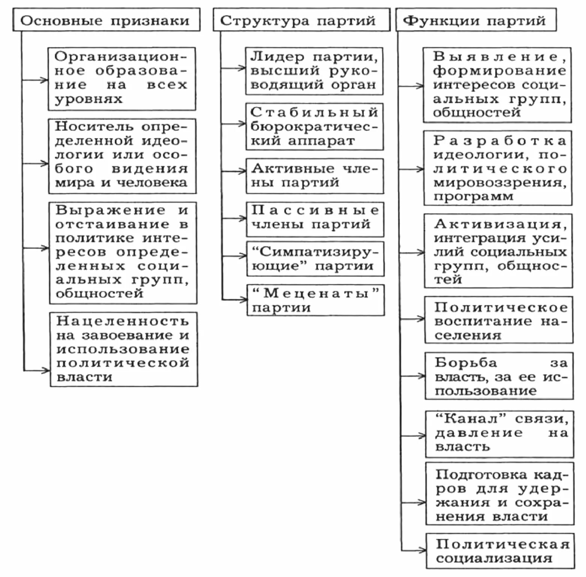

Slide 31
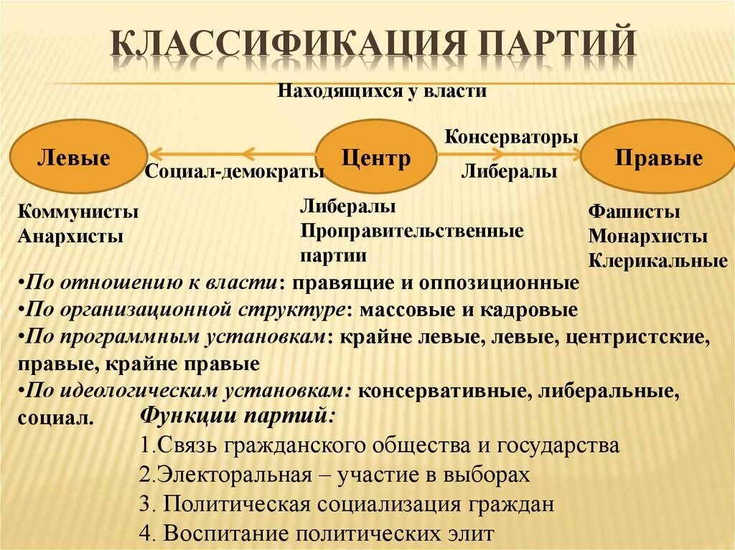

Slide 32
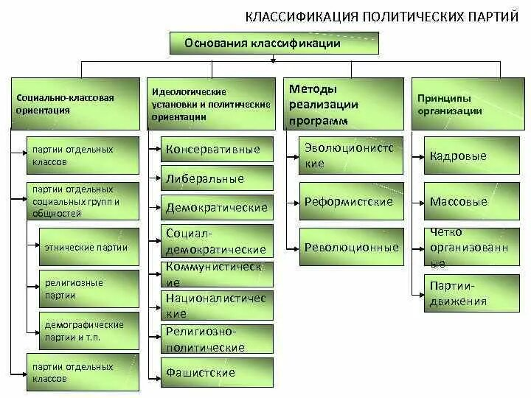

Slide 33
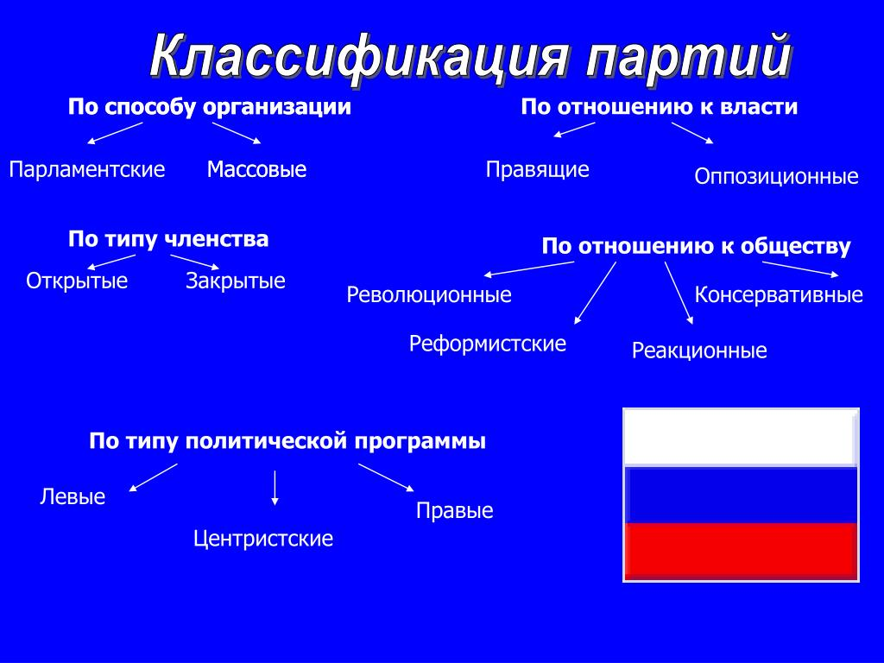

Slide 34
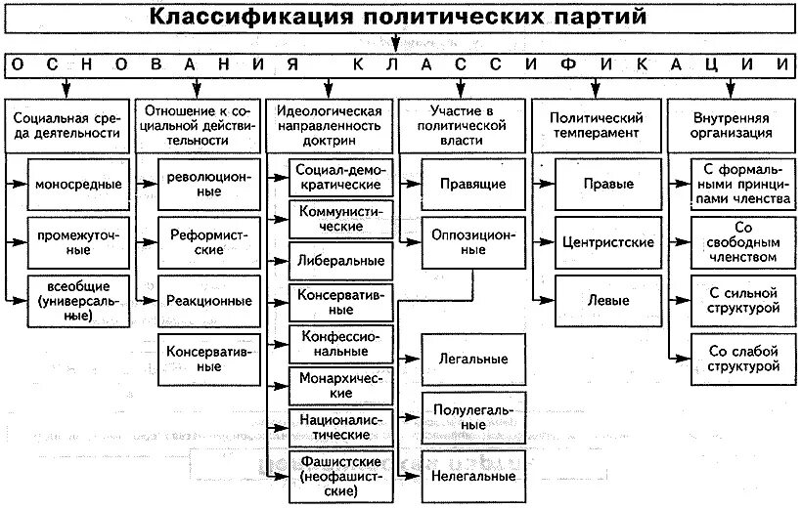

Slide 35
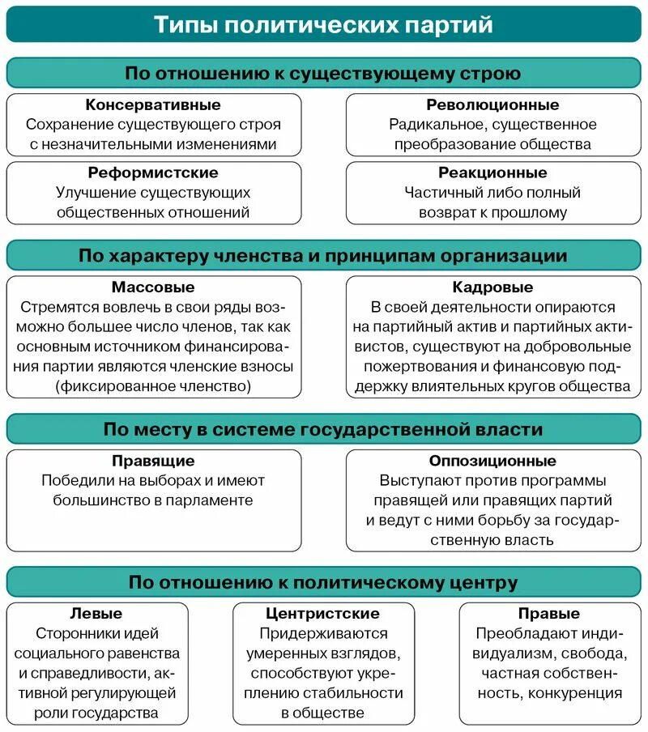

Slide 36
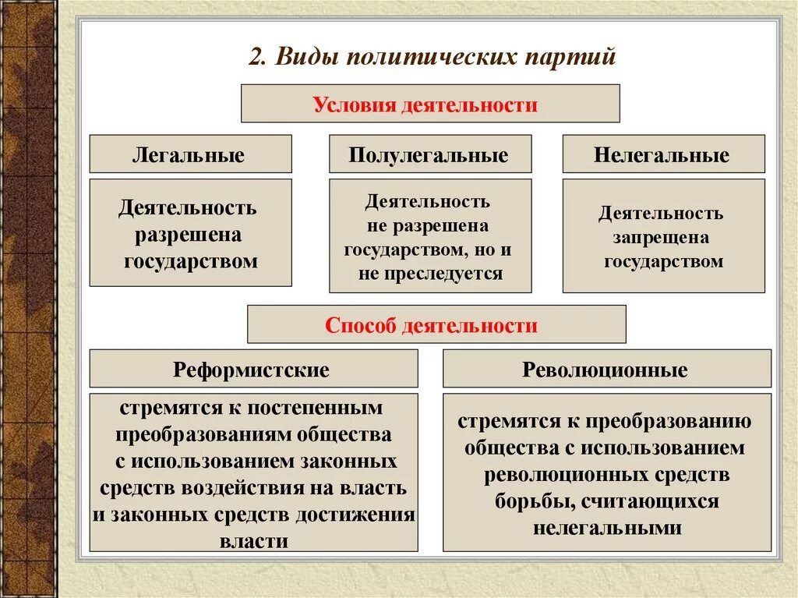

Slide 37
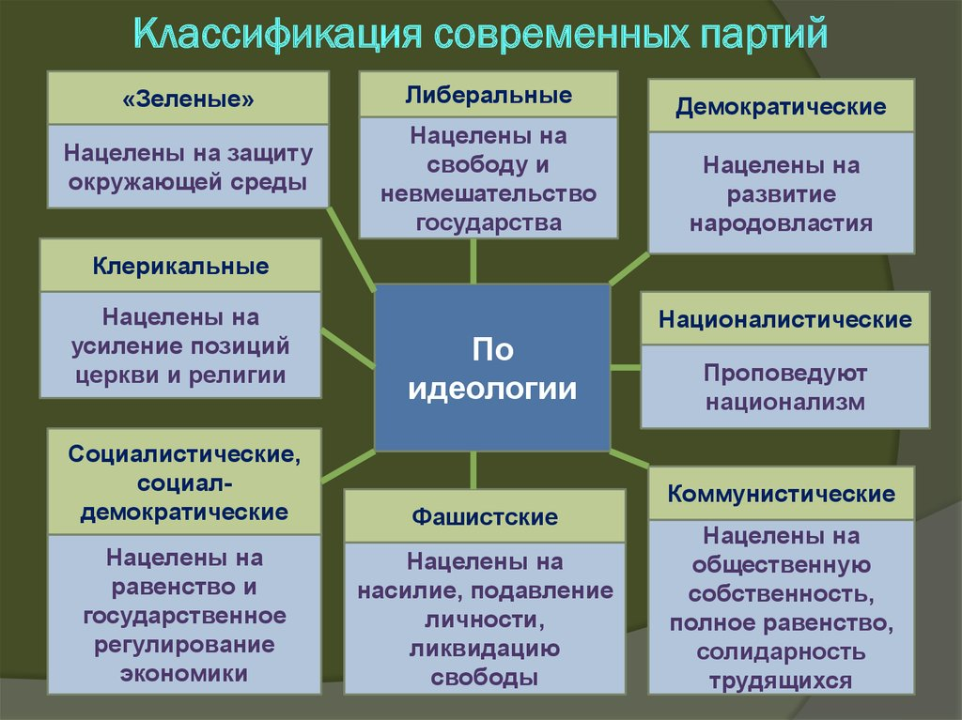

Slide 38
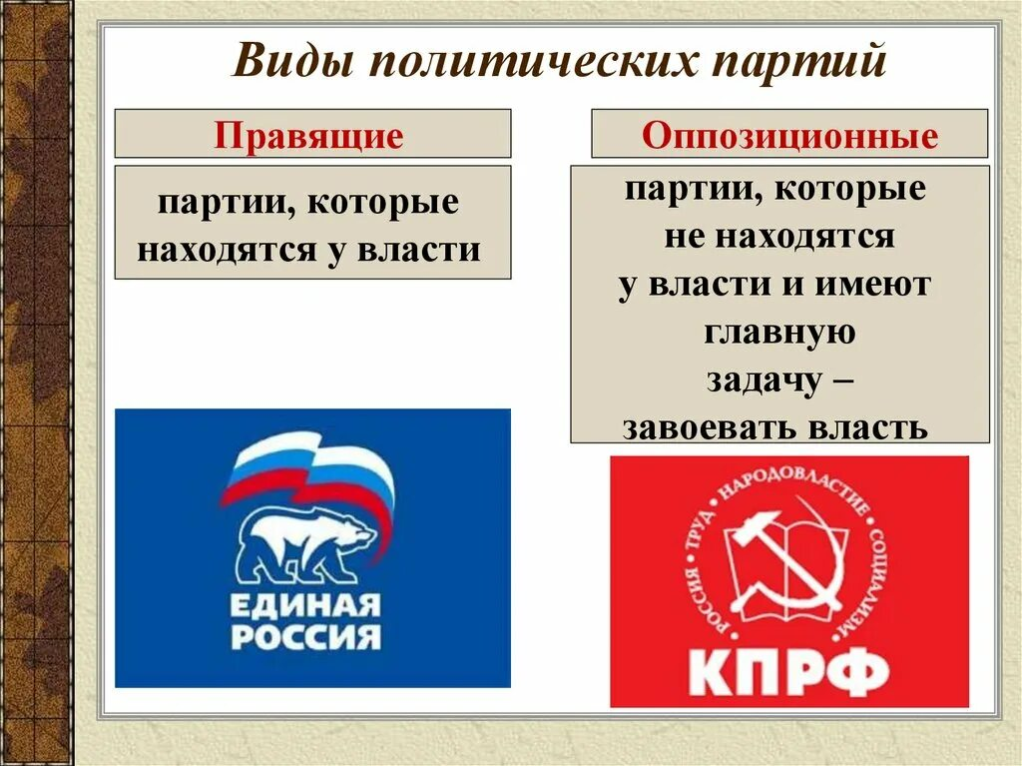

Slide 39
